Slide 1
Introdução ao CPLEX
Ana Maria Rodrigues Pígoli
Danilo Henrique Cordeiro
Henrique Hiroshi Motoyama Watanabe
Rafael Bernardo Z. Cirino
Rafael Soares Ribeiro

Slide 2
Instalação
1) Instalar Visual C++ 2008
2) Instalar IBM Ilog Cplex
3) Adicionar a variável do CPLEX nas variáveis de ambiente do Windows (Windows 7)
4) Painel de controle – sistema – configurações avançadas do sistema – avançado – variáveis de ambiente – em variáveis de sistema, selecionar o Path – editar – e adicione: C:\ILOG\CPLEX121\bin\x86_win32\
5) Copiar o arquivo de licença no diretório : C:\ILOG\ilm\access.ilm

Slide 3
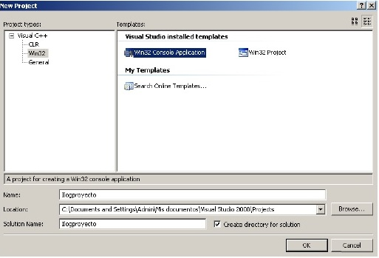
Criando um novo projeto no Visual Studio
Clique em: Arquivo – Novo – Projeto
Selecione “Win 32 Console Application”

Slide 4
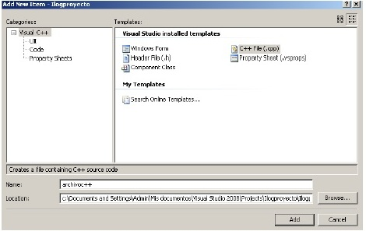
Marque “empty project” (Projeto vazio)
Adicionar novo arquivo “.cpp” ao projeto.

Slide 5
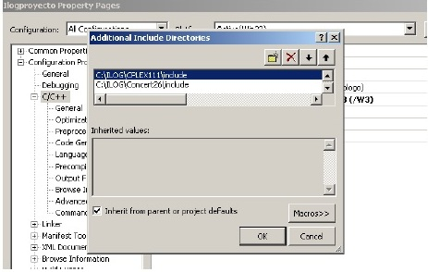
No menu do Visual C++ clique em: Projeto – Propriedades
Na guia C/C++, sub-item "General", adicione os seguintes diretórios (clicando em Additional include directories):
C:\ILOG\Concert29\include
C:\ILOG\CPLEX121\include

Slide 6
No sub-item "Preprocessor", a lista de definições ("Preprocessor Definitions") está incompleta (para o uso do cplex). A lista completa é:
WIN32
NDEBUG
_CRT_SECURE_NO_DEPRECATE
_CONSOLE
IL_STD

Slide 7
Na guia Linker, sub-item "General", adicione as bibliotecas do CPLEX ("Additional Library Directories"), que estão em:
C:\ILOG\Concert29\lib\x86_windows_vs2008\stat_mda
C:\ILOG\CPLEX121\lib\x86_windows_vs2008\stat_mda

Slide 8
No sub-item Input, adicione as dependências ("Additional dependencies"):
concert.lib
cplex121.lib
ilocplex.lib
PRONTO!

Slide 9
OBS: O programa dá o seguinte warning: “LINK : warning LNK4098: defaultlib ‘MSVCRT’ conflicts with use of other libs; use /NODEFAULTLIB:library”, mas quando você roda na LOTCPLEX não acontece nada.
Para mais informações a respeito desse erro, pode ser acessado o seguinte link:
http://msdn.microsoft.com/en-us/library/aa267384%28VS.60%29.aspx
Se não quiser dar esse warning, pode-se ignorar essa biblioteca, no mesmo sub-item Input adicionar msvcrt.lib ao Ignore Especific Library.

Slide 10
Criação do Ambiente
A declaração do ambiente (env) é feita da seguinte maneira:
IloEnv env;
Após criar o ambiente, é adicionado o modelo (model) a ele:
IloModel model(env);

Slide 11
Esqueleto de um Programa

Slide 12
Declaração de Variáveis
Para declarar uma variável usamos a seguinte linha de código:
IloNumVarArray var x(env, “min”, “max”, “tipo”);
Onde “min” e “max” é o intervalo a qual a variável x pertence.
E “tipo” é o tipo da variável (ILOFLOAT, ILOINT, ILOBOOL).

Slide 13
Declaração de Vetores
Para se declarar um vetor usamos:
IloNumVarArray x(env, “tamanho”, “min”, “max”);
Onde “tamanho” é a dimensão do vetor.
E “min” e “max” são os limites dos elementos.

Slide 14
Declaração de Matrizes
Para se declarar uma matriz MxN, usamos:
IloArray<IloNumVarArray> y(env, M);
for ( i = 0; i < M ; i++ )
y[i] = IloNumVarArray(env, N, “min”, “max”, “tipo”);
OBS: quando as variáveis não são limitadas, usamos “IloInfinity”, que significa infinito.

Slide 15
Pergunta: Como declarar uma variável de 3 dimensões?

Slide 16
Pergunta: Como declarar uma variável de 3 dimensões?
IloArray<IloArray<IloBoolVarArray> > x (env, n);
for (int i=0; i<n; ++i) {
x [i] = IloArray<IloBoolVarArray> (env,m);
for (int j=0; j<m; ++j) {
x [i][j] = IloBoolVarArray (env, t);
}
}

Slide 17
Transformando variáveis em expressões
Primeiro é declarada a expressão:
IloExpr expr(env);
Em seguida são adicionadas variáveis à expressão, por exemplo:
expr += “variáveis”;
expr -= “variáveis”;
Após a expressão ser adicionada ao modelo, é necessário limpá-la utilizando o comando:
expr.clear();

Slide 18
Declarando a função objetivo
model.add(IloMinimize(env, “objetivo”));
ou
model.add(IloMaximize(env, “objetivo”));
Sendo “objetivo” a expressão da função objetivo, por exemplo:
“objetivo” = 1*x1+2*x2+3*x3;

Slide 19
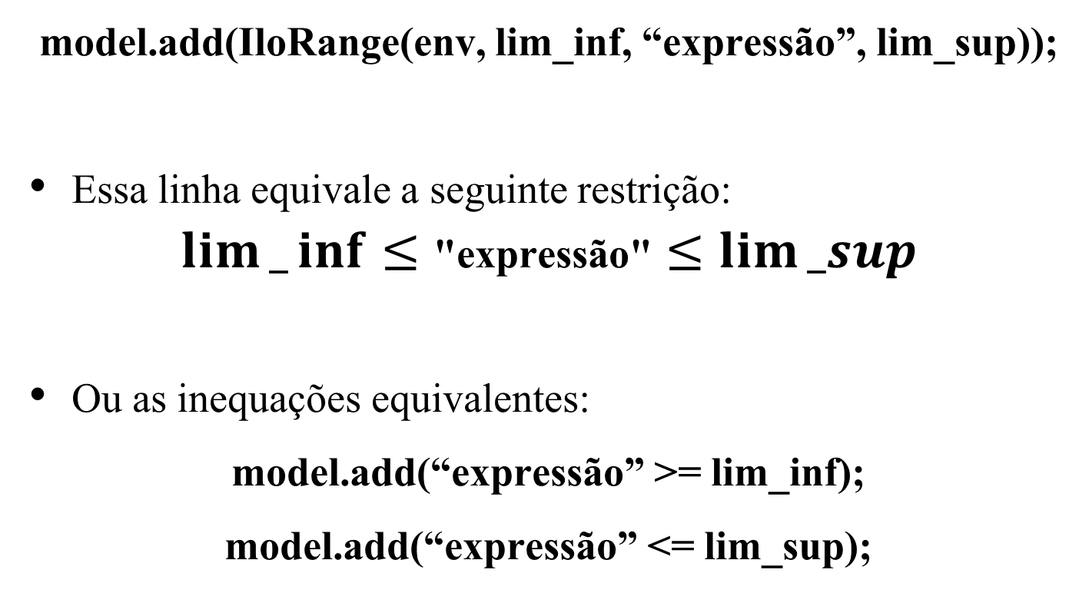
Declaração das restrições
model.add(IloRange(env, lim_inf, “expressão”, lim_sup));
Essa linha equivale a seguinte restrição:
$$lim⁡_\inf{≤\text{"}\text{express}\text{ã}\text{o}\text{"}}≤lim⁡_sup$$
Ou as inequações equivalentes:
model.add(“expressão” >= lim_inf);
model.add(“expressão” <= lim_sup);

Slide 20
Parâmetros do CPLEX
É possível alterar os parâmetros do CPLEX, para a resolução do problema, basta incluir a linha:
cplex.setParam(IloCplex::”Parâmetro”);
Antes de chamar o CPLEX para resolver o problema.
Uma lista contendo todos os parâmetros pode ser encontrada no site da IBM.

Slide 21
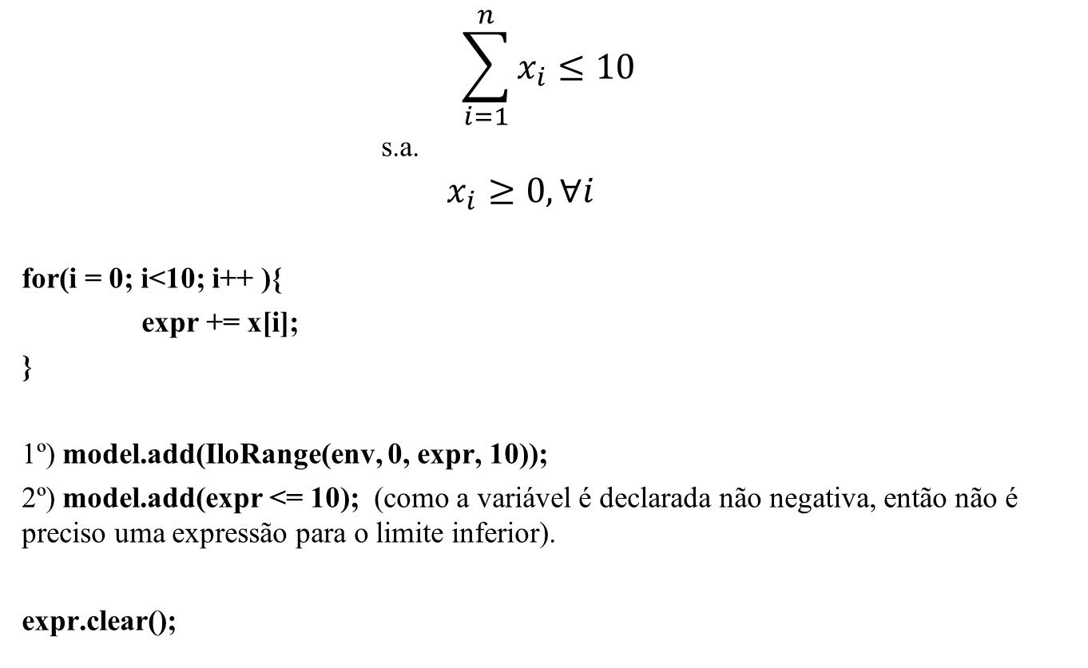
Exemplos
$$\sum_{i=1}^{n}{x_{i}}≤10$$
s.a.
$x_{i}≥0, ∀i$
for(i = 0; i<10; i++ ){
expr += x[i];
}
1º) model.add(IloRange(env, 0, expr, 10));
2º) model.add(expr <= 10); (como a variável é declarada não negativa, então não é preciso uma expressão para o limite inferior).
expr.clear();

Slide 22
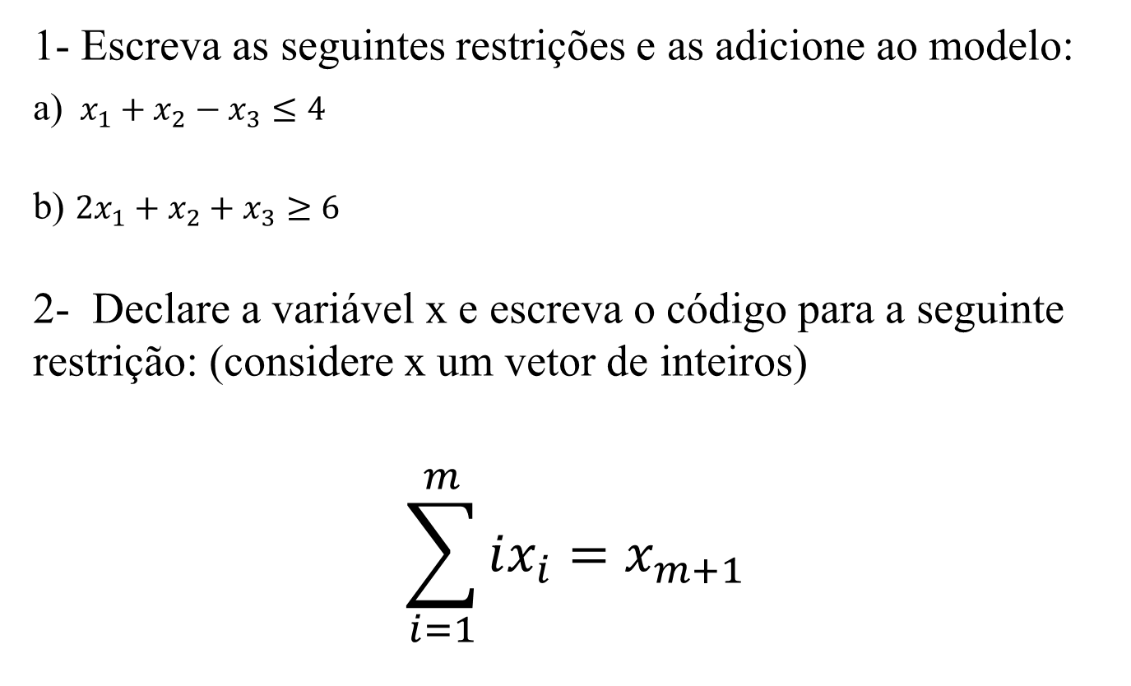
Exercícios
1- Escreva as seguintes restrições e as adicione ao modelo:
a) $x_{1}+x_{2}−x_{3}≤4$
b) $2x_{1}+x_{2}+x_{3}≥6$
2- Declare a variável x e escreva o código para a seguinte restrição: (considere x um vetor de inteiros)
$$\sum_{i=1}^{m}{ix_{i}}=x_{m+1}$$

Slide 23
3- Qual é a restrição que o seguinte código representa?
for(i=0; i < m; i++){
for(j=0; j < n; j++){
expr += x[i][j];
}
model.add(expr <=10*[i+1]);
expr.clear();
}
4- Se retirarmos o expr.clear() do código anterior o que muda na restrição?

Slide 24
Referências
Slides: CRIANDO UM PROJETO NO MICROSOFT VISUAL C++ QUE USE AS BIBLIOTECAS DO CPLEX E DO OPL, Versão 1.0, Márcio Antônio Ferreira Belo Filho, Marcos Mansano Furlan;
http://www2.udec.cl/~eliseomelgarejo/;
Slides: Using C++ with CPLEX, Daniel Simmons, Dr. Qipeng Phil Zheng;

